Slide 1
Кластеризация
Корпусные методы исследований языковых процессов
Даша Попова
01.12.2021

Slide 2
Importing data from a csv file
> data <-- read.csv(“path/filename.csv”, header = TRUE, sep=“;”)
> data
> print(is.data.frame(data))
> print(ncol(data))
> print(nrow(data))
> d1 = subset(data, height>155)

Slide 3
Clustering
deals with data sets with more than two vectors;
data sets would list the observations in the rows, with the vectors (column variables) specifying the different properties of the observations;
the goal is to discover structure in such data sets;
CLUSTERING METHODS: we seek to find structure in the data in terms of grouping of observations;
these techniques are unsupervised in the sense that we do not prescribe what groupings should be there.

Slide 4
Кластеризация: Метод главных компонент
Principal Component Analysis (PCA)
The PCA tries to reduce the number of dimensions required for locating the approximate positions of the data points.

Slide 5
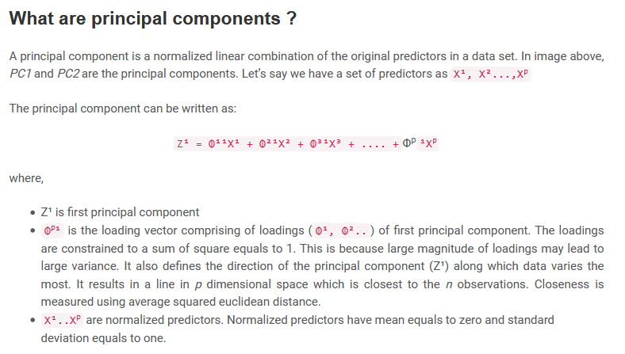
https://www.analyticsvidhya.com/blog/2016/03/practical-guide-principal-component-analysis-python/

Slide 6
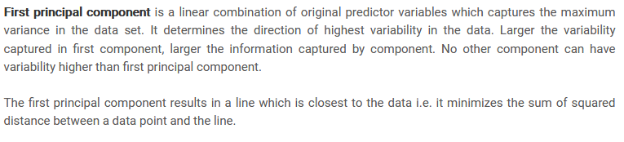
https://www.analyticsvidhya.com/blog/2016/03/practical-guide-principal-component-analysis-python/

Slide 7
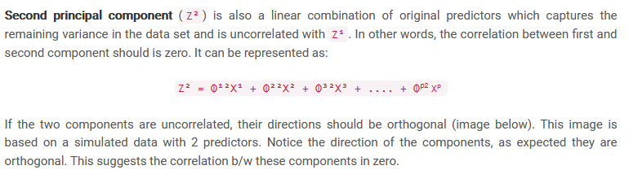
https://www.analyticsvidhya.com/blog/2016/03/practical-guide-principal-component-analysis-python/

Slide 8
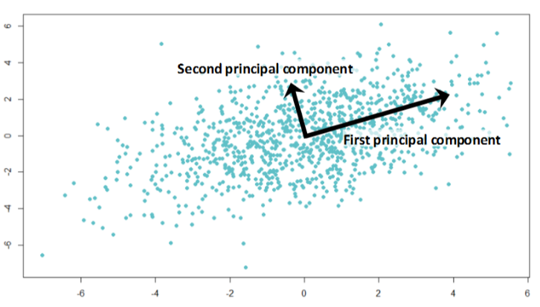
https://www.analyticsvidhya.com/blog/2016/03/practical-guide-principal-component-analysis-python/

Slide 9
PCA in R
> USArrests
> prcomp(USArrests) # inappropriate
> prcomp(USArrests, scale = TRUE)
> prcomp(~ Murder + Assault + Rape, data = USArrests, scale = TRUE)
> plot(prcomp(USArrests))
> summary(prcomp(USArrests, scale = TRUE))
> p = summary(prcomp(USArrests, scale = TRUE))
> props = round((p$sdev^2/sum(p$sdev^2)),3)
> props[1:6]
> barplot(props,col=as.numeric(props>0.05), xlab = "principal components", ylab = "proportion of variance explained")
> abline(h=0.05, col="red")
> biplot(prcomp(USArrests, scale = TRUE))

Slide 10
Задание
Проанализируйте данные из файла pca.csv методом главных компонент. Данные взяты из книги Политический атлас современности: Опыт многомерного статистического анализа политических систем современных государств. — М.: Изд-во «МГИМО-Университет», 2007. — 272 с. https://www.hse.ru/data/2009/12/15/1230161701/politatlas.pdf
StateshipIndex соответствует индексу государственности стран (стр. 161--163). ThreatIndex соответствует индексу внутренних и внешних угроз (стр. 164--166). InfluenceIndex соответствует индексу потенциала международного влияния (стр. 168--169). DemocracyIndex соответствует индексу институциональных основ демократии (стр. 174--175). Значения округлены.
Задание:
код, который вводит переменную pcadata, в которой лежат все нужные данные
код, позволяющий оценить важность каждой из компонент. Сколько компонент можно оставить для описания вариативности данных? Приведите два критерия, которые помогают ответить на этот вопрос.
приведите столбчатую диаграмму вклада каждой из компонент в описание вариативности данных.
приведите код, позволяющий оценить вклад каждой переменной в первую и вторую компоненты. Какие из переменных вносят наибольший вклад в первую компоненту?
приведите график вклада переменных в первую и вторую компоненты.
Можно пользоваться информацией в соответствующих главах:
http://www.sfs.uni-tuebingen.de/~hbaayen/publications/baayenCUPstats.pdf

Slide 11
Задание
1. код, который вводит переменную pcadata, в которой лежат все нужные данные
data = read.csv("pca.csv", header=TRUE, sep =";")
2. код, позволяющий оценить важность каждой из компонент. Сколько компонент можно оставить для описания вариативности данных? Приведите два критерия, которые помогают ответить на этот вопрос.
p = summary(prcomp(data[2:5], scale = TRUE))
p
3. приведите столбчатую диаграмму вклада каждой из компонент в описание вариативности данных.
props = round((p$sdev^2/sum(p$sdev^2)),3)
barplot(props,col=as.numeric(props>0.05), xlab = "principal components", ylab = "proportion of variance explained")
abline(h=0.05, col="red")
4. приведите код, позволяющий оценить вклад каждой переменной в первую и вторую компоненты. Какие из переменных вносят наибольший вклад в первую компоненту?
prcomp(data[2:5], scale = TRUE)
5. приведите график вклада переменных в первую и вторую компоненты.
biplot(prcomp(data[2:5], scale = TRUE))

Slide 12
Важно!
Исходные данные должны быть сопоставимы
Иначе, вместо самой информативной может быть выбрана самая шумная.

Slide 13
Рисуем дерево критериев
Категориальные данные?
Да:
критерий хи-квадрат
chisq.test
нулевая гипотеза: переменные независимы
p-value > 0.05 – принимаем нулевую гипотезу
p-value < 0.05 – отвергаем нулевую гипотезу, принимаем альтернативную: переменные зависимы

Slide 14
Рисуем дерево критериев
Категориальные данные?
Нет:
Нормально распределены?
Тест Шапиро-Уилка(Вилка)
shapiro.test()
Нулевая гипотеза: распределены нормально
p-value > 0.05 – принимаем нулевую гипотезу
p-value < 0.05 – отвергаем нулевую гипотезу, принимаем альтернативную: распределены не нормально

Slide 15
Рисуем дерево критериев
Категориальные данные?
Нет:
Нормально распределены?
Нет:
Критерий Вилкоксона
wilcox.test(x, y)
Нулевая гипотеза H₀: медиана разницы в популяции равна нулю/рейтинги статистически не различаются
p-value > 0.05 – принимаем нулевую гипотезу
p-value < 0.05 – отвергаем нулевую гипотезу, принимаем альтернативную: медиана разницы в популяции не равна нулю

Slide 16
Рисуем дерево критериев
Категориальные данные?
Нет:
Нормально распределены?
Да:
Критерий Стьюдента
t.test()
Нулевая гипотеза H₀: различий нет
p-value > 0.05 – принимаем нулевую гипотезу
p-value < 0.05 – отвергаем нулевую гипотезу, принимаем альтернативную: сравниваемые выборки/выборка и величина различаются

Slide 17
Научное знание
Системность
А.А. Зализняк и С.П. Капица: мин. 5 – 7 и 19 – 24.30: https://www.youtube.com/watch?v=2OmVPytZbGg
Воспроизводимость
Верифицируемость – возможность подтвердить утверждение
Фальсифицируемость – принципиальная возможность опровержения утверждения, опровергаемость, критерий Поппера, который предложил этот критерий в 1935г.

Slide 18
Визуализация: адекватность графика задаче
https://infografika.agency/dataviz-test/

